Slide 1


Reglas de diseño y programación
Cátedra de Ingeniería de Software de Fuentes Abiertas / Libres
Integrantes:
Chincho, Braian Ismael | 63672 | braianchincho@gmail.com
Prado Macat, Federico | 65221 | fpradomacat@gmail.com
Pucheta Moyano, Fernanda Noel | 67356 | puchetafernanda@gmail.com

Slide 2
Temas a tratar:
Código de conducta
Reglas de diseño
Reglas de programación

Slide 3
Código de conducta
¿Qué “reglas” creen que deberían existir en una comunidad de Software Libre para permitir el trabajo en equipo?

Slide 4

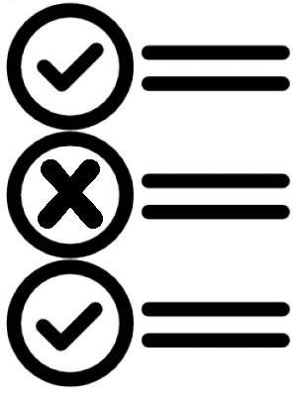

Código de conducta
¿Qué es?
Documento
Normas, violaciones y sanciones
Comunidad

Slide 5






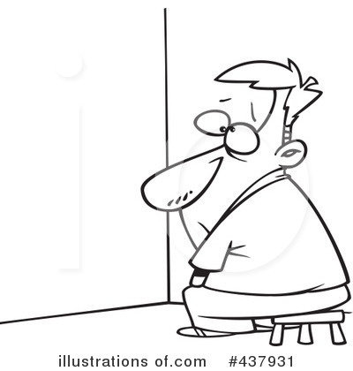


Código de conducta - Introducción
¿Por qué?
Trabajo en equipo
Trato con respeto, saludable y constructivo
Tomar medidas

Slide 6
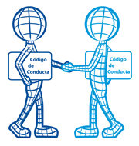
Código de conducta - Reglas de Debian
Ser respetuoso
Asumir buena fe
Ser colaborador
Expresarse concisamente
Ser abierto

Slide 7




Código de conducta - Reglas de FreeBSD
Respetar otros commiters
Respetar otros contribuyentes
Discutir cualquier cambio antes de commitear
Respete a los mantenedores existentes
Cualquier cambio disputado debe ser vuelto atrás en espera de la resolución de la disputa si lo solicita un mantenedor.
Los cambios van a FreeBSD-CURRENT antes que a FreeBSD-STABLE.

Slide 8
Código de conducta - Reglas de FreeBSD
No pelear en público con otros committers, se ve mal
Respetar los code freezes y estar al tanto
Cuando haya dudas de un procedimiento, preguntar primero!
Testear cambios antes de subirlos
No commitear en src/contrib, src/crypto, and src/sys/contrib

Slide 9
Reglas de diseño
Filosofía Unix
Guía para la buena programación de software.
Es una serie de reglas básicas a tener en cuenta ante cualquier diseño de software

Slide 10
Reglas de diseño
¿Conocen alguno de los principios de la filosofía de Unix o reglas de diseño?

Slide 11
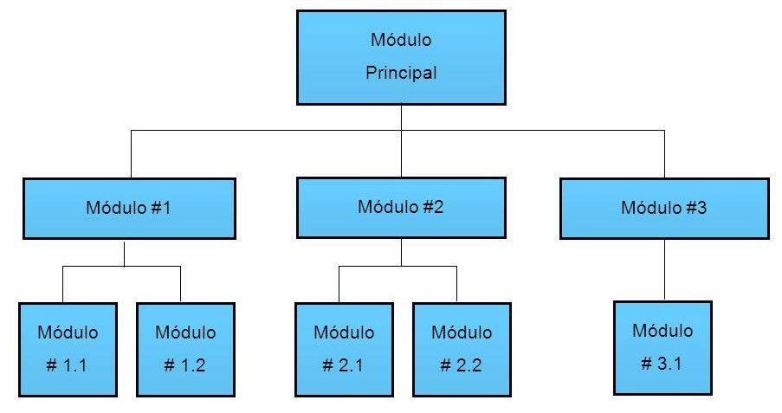
Modularidad

Slide 12

Claridad

Slide 13

Economía

Slide 14
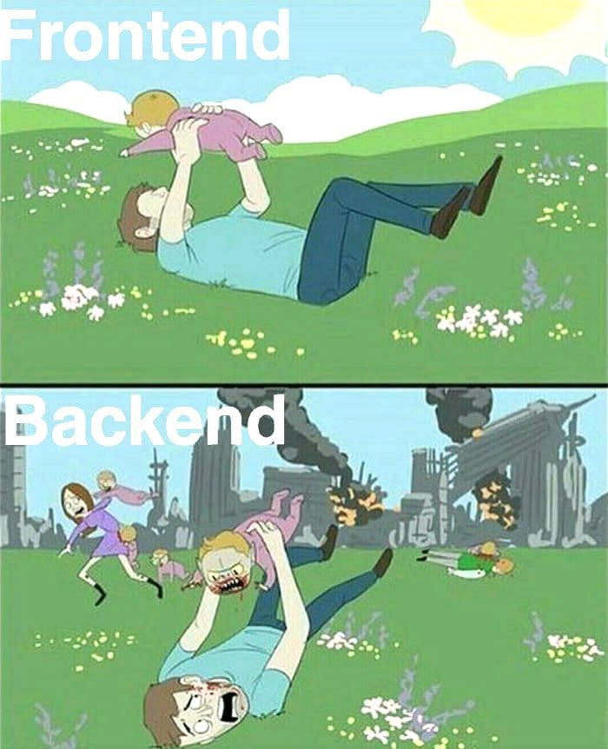
Separación
FRONTEND
BACKEND

Slide 15
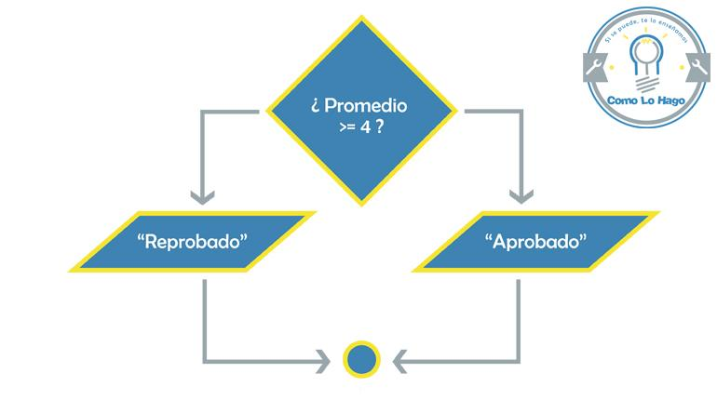
Simplicidad

Slide 16

Mínima sorpresa

Slide 17

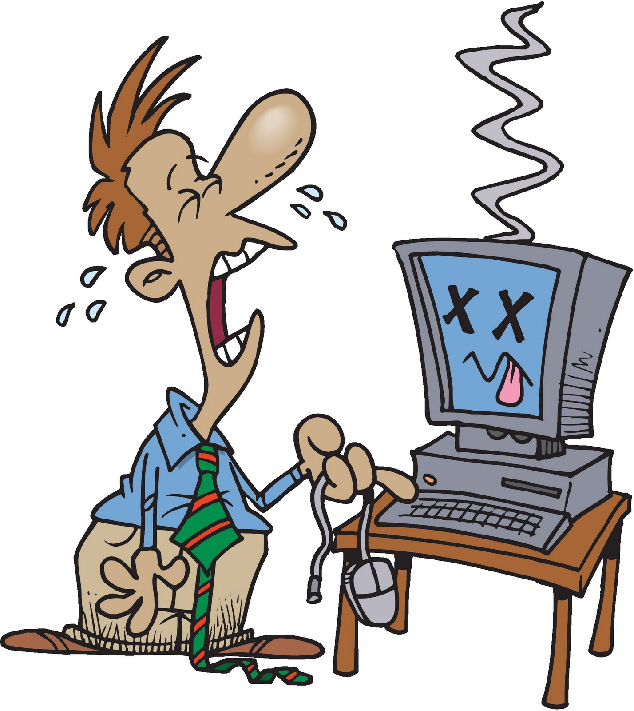
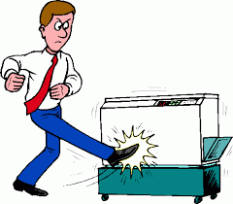
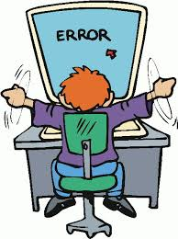
Reparación

Slide 18

Diversidad

Slide 19

Extensibilidad

Slide 20
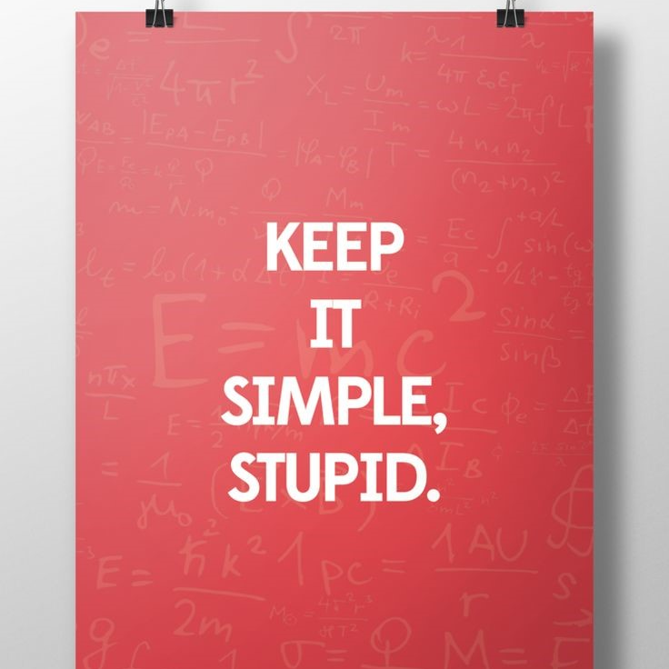
Todo esto puede resumirse en...
Principio KISS:
“Keep it short and simple”
or…

Slide 21
"Aquellos que no pueden entender Unix, están condenados a reinventarlo, pobremente"
- Henry Spencer, 1987

Slide 22
Reglas de programación
¿En qué piensan cuando hablamos de reglas de programación?

Slide 23
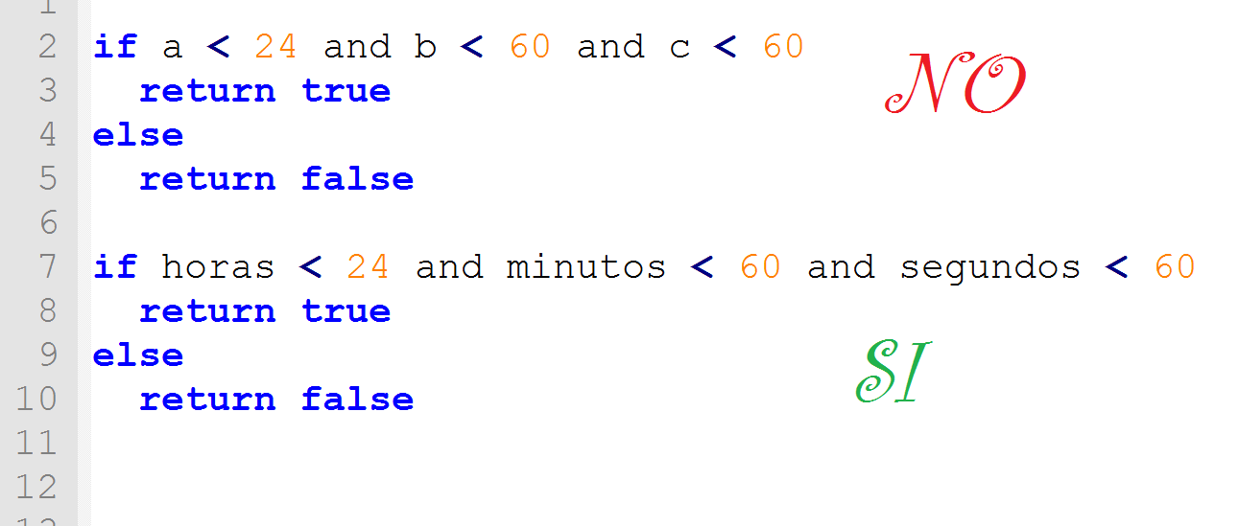
Nombre apropiado para las variables
Reglas de programación

Slide 24
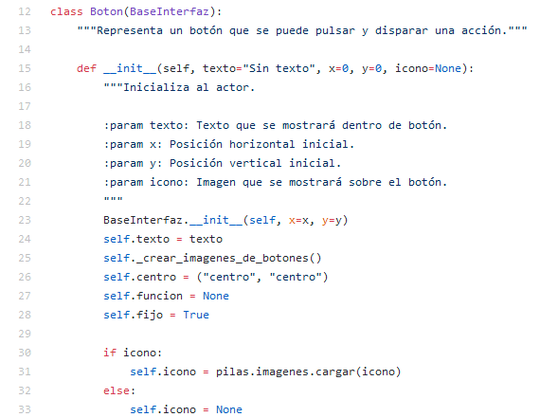
Código comentado
Reglas de programación

Slide 25
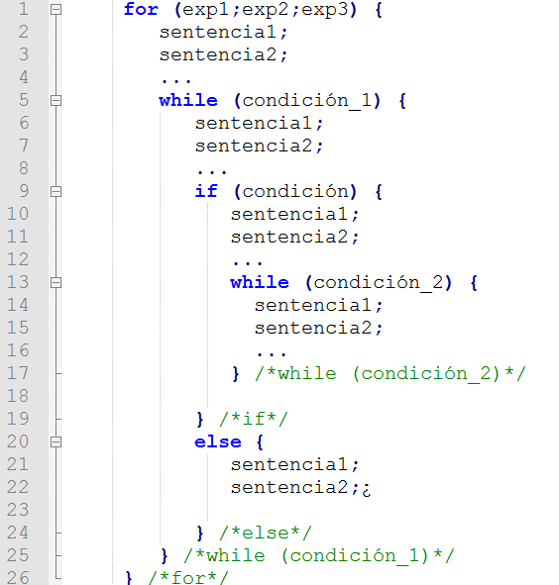
Código Indentado
Reglas de programación

Slide 26
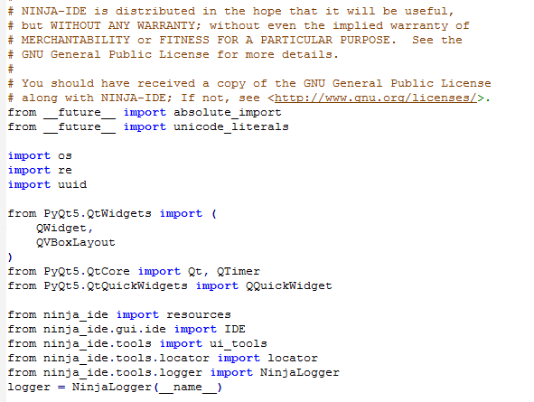
Longitud de línea menor a 80 columnas
Reglas de programación

Slide 27
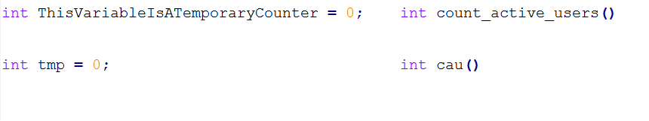
Regla de Nombrado
Reglas de programación

Slide 28
Guías de estilos
PEP 8 (python enhancement proposal)-- Style Guide for Python Code
AmbySoft Inc. Coding Standards for Java v17.01d
Philips Healthcare - C# Coding Standard
Mozilla Coding Style Guide

Slide 29
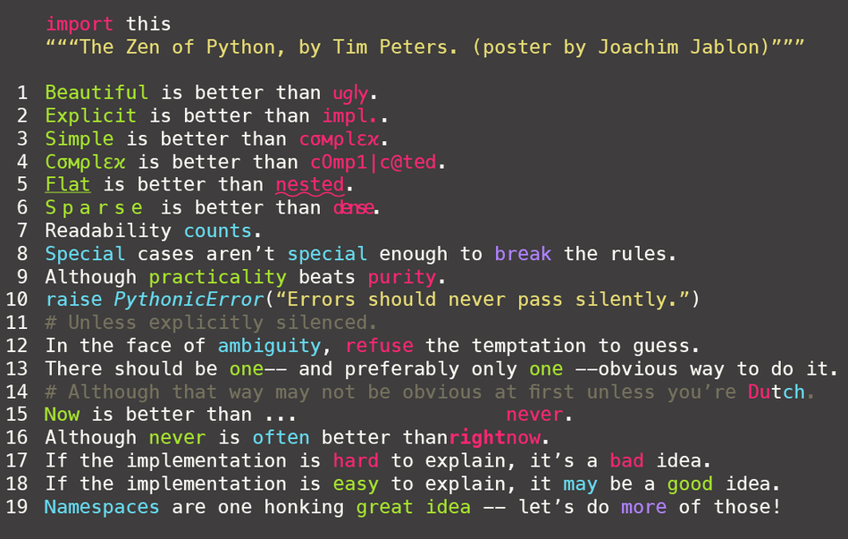
Zen of Python

Slide 30



¿Preguntas?

Slide 31
Bibliografía
Código de Conducta
Contributor Covenant : https://www.contributor-covenant.org/
Code of Conduct (GitHub): https://opensource.guide/es/code-of-conduct/
FreeBSD Committers' Big List of Rules: https://www.freebsd.org/doc/en_US.ISO8859-1/articles/committers-guide/rules.html
Django Code of Conduct: https://www.djangoproject.com/conduct/
Reglas de diseño
Filosofia unix: https://www.educadictos.com/la-filosofia-unix/
Guías de estilos de programación
https://www.python.org/dev/peps/pep-0008/#public-and-internal-interfaces
https://web.archive.org/web/20070814042731/http://www.mozilla.org/hacking/mozilla-style-guide.html
http://tics.tiobe.com/viewerCS/index.php?CSTD=General
http://www.ambysoft.com/essays/javaCodingStandards.html

Slide 32
